Slide 1
Arquitetura de Negócio para cada Cenário
ByteAByte
Aluno | RA | E-mail | Celular
Guilherme Alves dos Santos | 1900785 | guilherme.asantos@aluno.faculdadeimpacta.com.br | (11) 97347-0208
Guilherme Marques D’Albuquerque Silva (Responsável do Grupo) | 1900823 | guilherme.dalbuquerque@aluno.faculdadeimpacta.com.br | (11) 97272-1991
Hadnan Basilio | 1901020 | hadnan.basilio@aluno.faculdadeimpacta.com.br | (11) 95101-2165
Víctor Hugo Sanches Barbosa | 1900982 | victor.sanches@aluno.faculdadeimpacta.com.br | (11) 96462-3866
Tema
Organizador Dinâmico de PCP

Slide 2
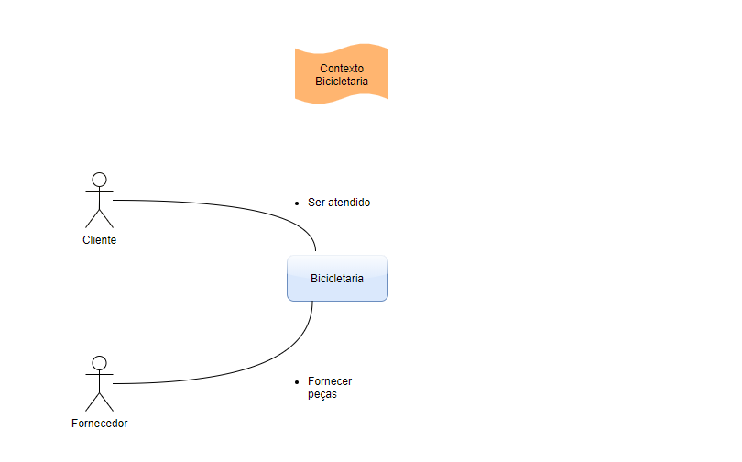

Slide 3
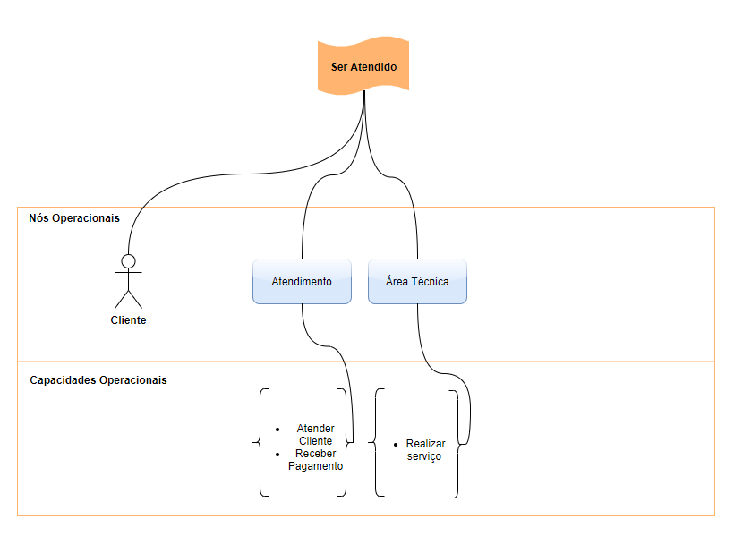

Slide 4
